Slide 1
Муниципальное бюджетное дошкольное образовательное учреждение
Починковский детский сад № 2
Опыт работы по гражданско- патриотическому воспитанию обучающихся старшего возраста с ОВЗ.
Учитель- логопед:
Маврина Н.В.

Slide 2
Задачи раздела ФАОП ДО: «Социализация, развитие общения, нравственное и патриотическое воспитание. Ребёнок в семье и обществе»:
- Формировать основы нравственной культуры;
- Формировать гендерную, семейную, гражданскую принадлежности: формировать идентификацию обучающихся с членами семьи, другими детьми и педагогическим работником, способствовать развитию патриотических чувств;
- Формировать готовность к усвоению социокультурных и духовно- нравственных ценностей с учётом этнокультурной ситуации развития обучающихся.
Вторая младшая группа:
- формирование гендерной, семейной, гражданской принадлежности.
- знает своё имя, возраст, пол.
-знает свой статус в семье, имена родителей, близких родственников.
Средняя группа:
- имеет первичные гендерные представления (мальчики сильные и смелые, девочки нежные).
- знает свои обязанности в семье и организации.
- знает название своей страны, населенного пункта, домашний адрес. Может кратко рассказать о себе и своих близких, отвечая на вопросы.

Slide 3
Старшая группа:
- знает род занятий членов семьи, осознаёт логику семейных отношений.
- знает свои обязанности в семье, стремиться их выполнять.
- знает подробный адрес, телефон.
- имеет представление о том, что он является гражданином России.
Подготовительная к школе группа:
- подробно рассказывает о себе и своей семье, называя не только имена родителей, но и рассказывает об их профессиональных обязанностях.
- может сказать, в какую школу пойдет.
- может сказать, о какой профессии мечтает.
- демонстрирует знания о достопримечательностях родного города, страны, о некоторых зарубежных странах.
- ощущает свою гражданскую принадлежность, проявляет чувство гордости за своих предков.

Slide 4
Проект «С чего начинается Родина?»
Тип проекта: информационно- познавательный.
Целевая аудитория: воспитанники старшего возраста с ОВЗ
Продолжительность проекта: долгосрочный
Длительность проекта: 01.10.25г. - 30.05.26г.
Форма организации с детьми: совместная деятельность.
Проблема: недостаточная осведомленность о семейных ценностях, традициях.
Цель: гражданско- патриотическое воспитание через формирование интереса и уважения к ценностям духовной культуры, традициям семьи и Родины.
Задачи:
Формировать у детей представление о семье, о нравственном отношении к семейным традициям, расширять знания о ближнем социальном окружении.
Способствовать укреплению детско- родительских отношений через вовлечение родителей в проектную деятельность;
Воспитывать любовь и уважение к членам семьи, к труду взрослых. Показать ценность и значимость каждого члена семьи. Проявлять заботу о родных людях.
Развивать навыки познавательной деятельности;
Систематизировать знания, стимулировать развитие познавательных и творческих способностей;
Обогащение и активизация словарного запаса;

Slide 5
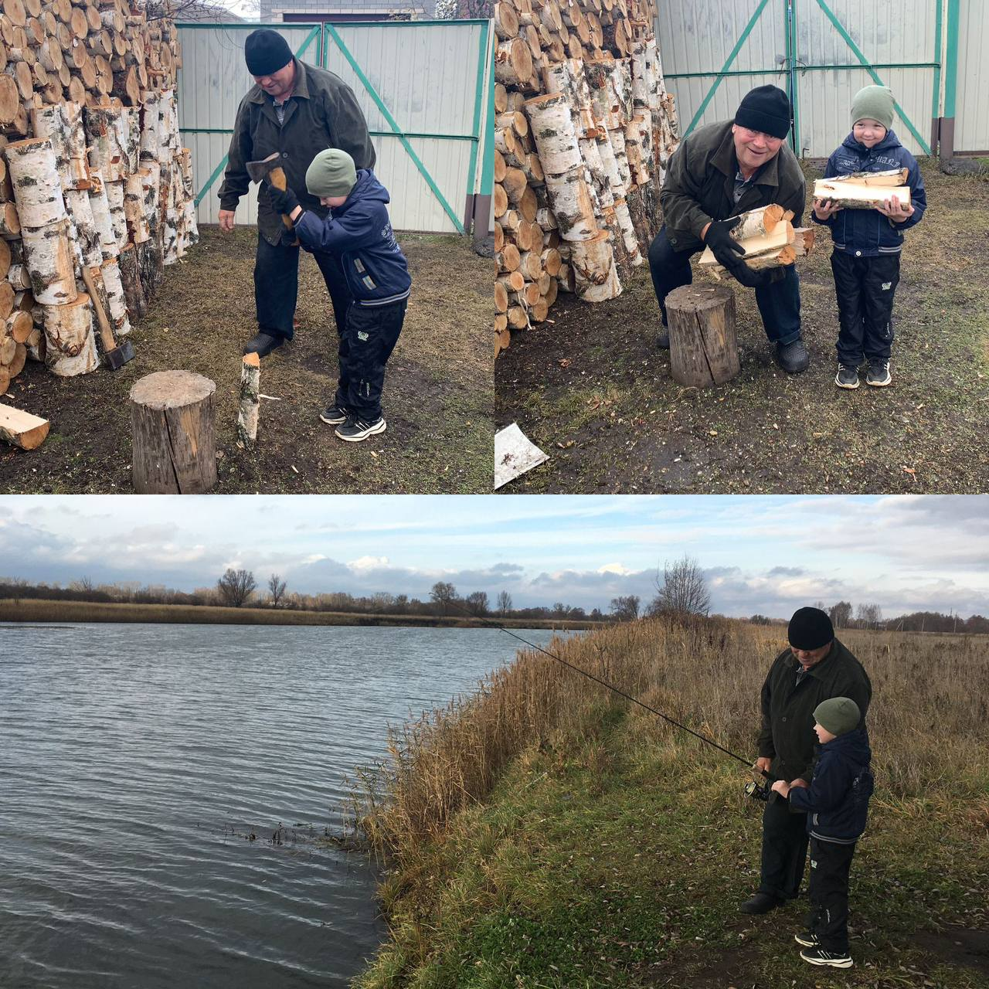
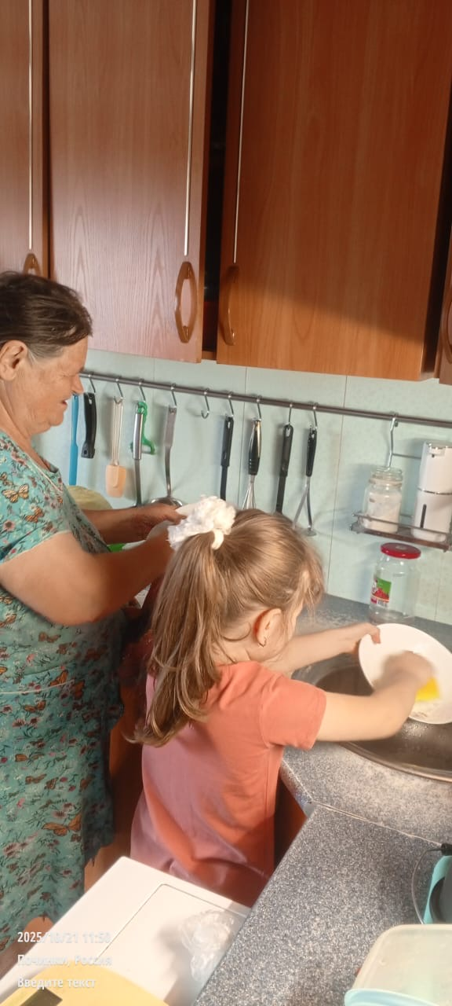
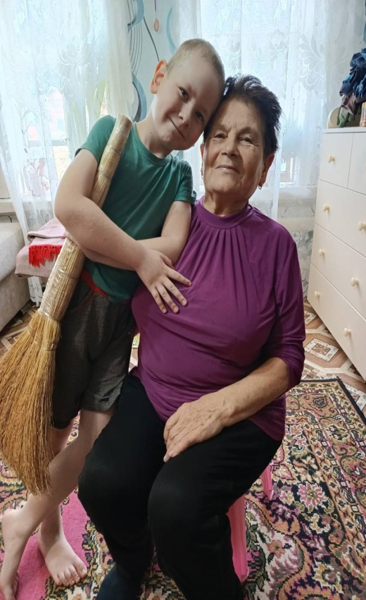
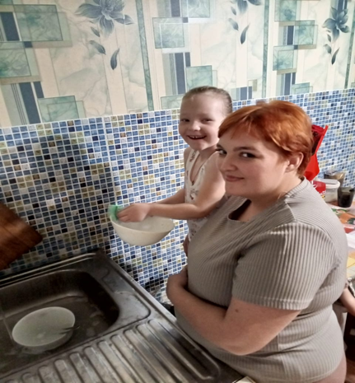
1. День пожилого человека
Фотовыставка «Помощники»
Беседа «Как я помогаю бабушке и дедушке»

Slide 6
День матери
Александр Т.MP4
Артем Г.MP4
Артем Ч.MP4
Иван С.MP4
Составление рассказа о профессии мамы

